Slide 1







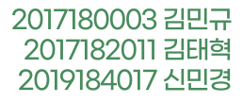


Slide 2











Slide 3















Slide 4




농사, 채광 등
1~2차 산업
효율적인 기력 관리
집 구매 대출금
상환 기한 근접
기한 내에 빚 변제!
집 꾸미기 등 생활하기
기념일 등 한정 이벤트
일정 기간 반복

Slide 5
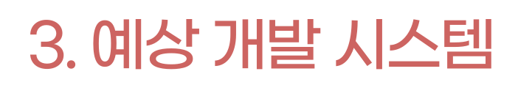




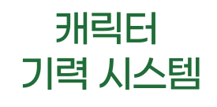









Slide 6









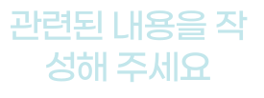








Slide 7


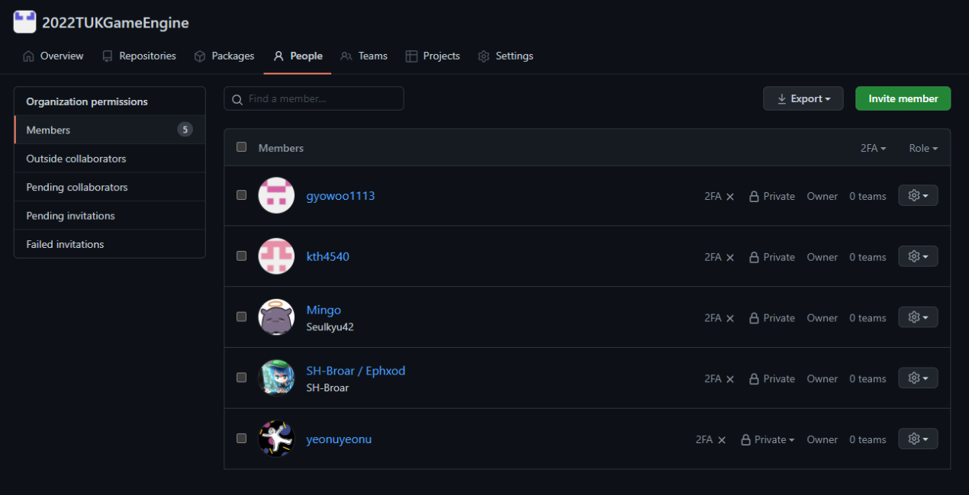






Slide 8







